Slide 1
IL VIAGGIO DI ODISSEO
… narrato dalla 1°A

Slide 2
PARTENZA DA TROIA
ULISSE dopo la distruzione di TROIA cerca di
tornare a Itaca per riabbracciare la sua famiglia .
La sua patria è Itaca , che si trova presso le coste
occidentali della Grecia.
Dal mar Egeo deve raggiungere il mar Ionio .
Il viaggio non era molto lungo, ma fra tutte le disavventure, riuscì a tornare a Itaca solo dopo 10 anni.

Slide 4
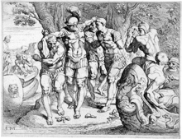
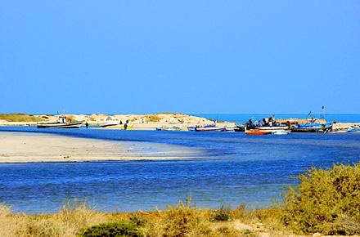
LA TERRA DEI LOTOFAGI
L’Odissea è un poema che narra le avventure dell’eroe greco Ulisse nel suo ritorno verso l’isola di Itaca, di cui è re, alla fine della guerra di Troia.
Nel suo viaggio per il Mediterraneo parleremo qui del suo arrivo nella terra dei Lotofagi, mangiatori di loto. Il loto è un frutto, che mangiato, provoca l’oblio, ossia la dimenticanza. I compagni di Ulisse mangiano il loto e dimenticano il desiderio di ritornare in patria. Sarà Ulisse che con la forza li costringe a salire sulle navi. Il paese dei lotofagi si trova sulle coste della Cirenaica, che dovrebbe corrispondere oggi a Djerba, in Tunisia; infatti alcune carte nautiche chiamano l’isola con il nome di Lotophagitis.
Questa avventura viene narrata nel nono libro dell’odissea, nel quale si racconta come, dopo nove giorni di tempesta, Ulisse arrivi nell’isola di Citera. I Lotofagi accolsero con ospitalità l’eroe e i suoi compagni offrendo loro il frutto del loto, che aveva la caratteristica di far perdere la memoria. Per questo Ulisse costrinse a forza i suoi uomini a partire, per evitare che essi si fermassero sull’isola per sempre.

Slide 5
L’ISOLA DEI LOTOFAGI SECONDO ERODOTO
Notizie sull’isola dei Lotofagi ci vengono anche dallo storico greco Erodoto, secondo il quale i Lotofagi abitavano un promontorio davanti al paese detto Gindani. Si cibavano del frutto del loto, dolce come il frutto della palma, dal quale ricavavano anche un vino.
Alcuni pensano che il paese dei Lotofagi sia una fantasia di Omero, mentre altri credono invece che effettivamente essi fossero un popolo africano originario della Tunisia.
Il fiore del loto si distingueva in due specie: quello indiano e quello egiziano e rappresentava il cibo principale di alcune tribù del nord africa, anche se Erodoto non parla, a differenza di Omero, del fatto che il loto facesse perdere la memoria, ma parla solo del vino che si ricavava, che aveva un sapore dolcissimo.

Slide 6
TERRA DEI CICLOPI
L’antica leggenda narra che la terra dei ciclopi è il luogo dove Ulisse incontrò Polifemo, celebrando l’arguta intelligenza sulla violenza .Questa terra è inoltre il luogo in cui la natura conserva i cui la natura conserva i segni della rabbia del rozzo Ciclope mentre scaglia grossi macigni contro il fuggitivo ed astuto navigante. Omero ,Euripide e Virgilio cantano le Lodi di questa fascia costiera. Non è l'unica leggenda legata a questa terra.
Una seconda versione infatti racconta di Polifemo e Ciclope innamorato non corrisposto della ninfa Galatea che invece amava il giovane Aci. Ciclope continuava a corteggiare la ninfa e la sua gelosia esplosi rabbia distruttiva quando video la sua amata tra le braccia bel pastore Aci. Polifemo scaglia una roccia contro Aci col pendolo a morte ma Galatea, in un ultimo sforzo per tenerlo in vita, trasforma il sangue del suo amato in fresca acqua di sorgente, trasformandolo, in tal modo, in un Dio fluviale.
Queste sono state le leggende accadute nella terra dei ciclopi.

Slide 7
ISOLA DI EOLO
Dopo la fuga tempestiva da Ciclope, Ulisse navigando arrivò sull’isola del Dio Eolo, il Signore dei venti. Che offrì ospitalità all’eroe e ai suoi compagni , per un intero mese. Apprestandosi a ripartire dopo il lungo riposo l’ eroe ricevette da Eolo un dono di rara preziosità, un otre dove sono imprigionati tutti i venti, a parte Zefiro lasciato libero perché possa riportare le navi nel porto d’Itaca.

Slide 8
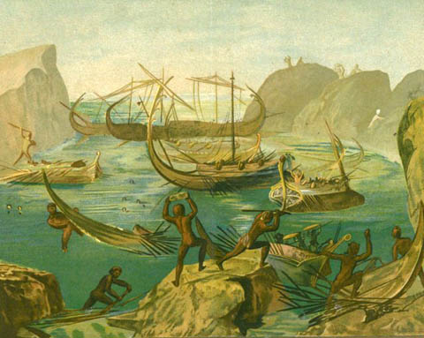
Terra dei Lestrigoni
Durante il suo viaggio di ritorno in patria, a Itaca, Ulisse fece varie tappe, ma a causa di una tempesta scatenata dall’apertura di un otre ricevuto in dono dal dio Eolo, finì con la sua flotta nel nord della Sardegna, la terra dei Lestrigoni.
Qui, una parte dell’equipaggio andò in esplorazione dell’isola e venne «accolto» dal re Antifate che divorò uno di essi; il resto dell’equipaggio tentò la fuga senza riuscirvi perché i Lestrigoni, giganti che abitavano l’isola, iniziarono a lanciare pietre su di loro e sulle loro navi ancorate in porto e, dopo averli infilzati con delle forche come fossero pesci, li divorarono. Solo la nave di Odisseo, ancorata fuori dal porto, si salvò e riuscì a fuggire per poi giungere all’isola della maga Circe.

Slide 10
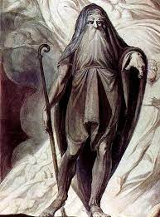
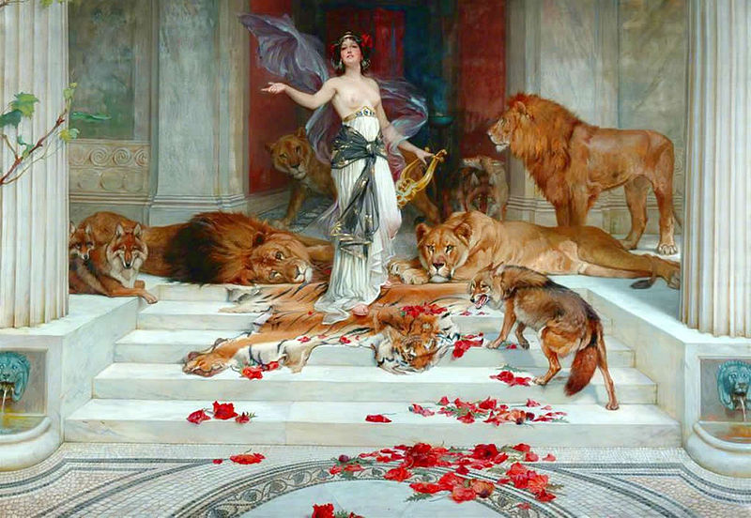
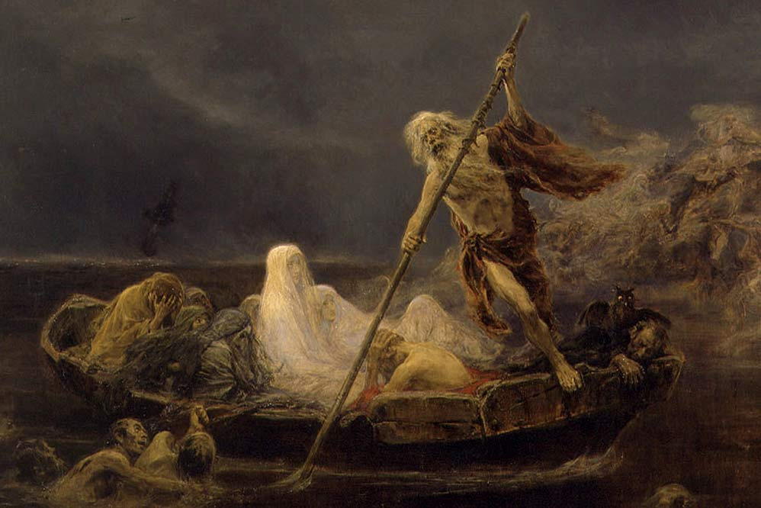
Averno, la terra dei morti
Ulisse, maledetto da Poseidone, parte, sotto consiglio di Circe, per Averno, la terra dei morti, per poter consultare l’indovino Tiresia, che lo aiuterà a spezzare la maledizione.
Va in questa terra perché Circe, dopo essere stata scoperta, per farsi perdonare, gli dice che per tornare nella sua terra, Itaca, deve chiedere consiglio all’indovino cieco Tiresia, che però, è morto. Dato ciò, l’eroe acheo ha una sola possibilità: andare nell’Ade, ad Averno.
Però ad Ulisse si propone un problema non piccolo: entrare nell’Ade, per tutti coloro che l’hanno fatto, è stata l’ultima azione compiuta nella vita. Per fortuna Ulisse non si scoraggia, entra nel regno dei morti, consulta Tiresia e ne esce miracolosamente vivo. Le istruzioni di Tiresia sono molto precise tra cui una che segna profondamente il viaggio dell’eroe: « non mangiare per nessun motivo il bestiame di Elio, dio del Sole ».

Slide 11
ISOLA DELLE SIRENE
Il 7 Libro di Omero è dedicato a Ulisse e alle sirene . Quando Odisseo decide di turare le orecchie ai suoi compagni con la cera, ma di farsi legare all’albero della nave, senza alcuna protezione contro il canto delle sirene, dimostra una sua caratteristica che lo accompagna per tutto il poema : la voglia di conoscere e sapere la voglia di provare cose nuove che nessun’altro uomo ha mai provato . Ne parla anche dante dove racconta la storia di Ulisse (non Odisseo) che tornano ad Itaca, parte per oltrepassare coi compagni le compagne le colonie d’Ercole . Spingendosi così oltre i confini consenti all’uomo e andando infine incontro alla morte.
E sarà proprio per questo motivo che le sirene faranno forza per spingere odisseo a raggiungerle : Lo tenteranno promettendo di rivergli ‘’quanto accade sulla terra feconda’’.
Odisseo riesce a resistere solo grazie alla sua saggezza che gli aveva consigliato di farsi legare, la sua forza di volontà non fosse bastata da solo a opporsi ‘’ al canto ammaliatore delle sirene’’.

Slide 14
L’ISOLA DEL SOLE

Slide 15
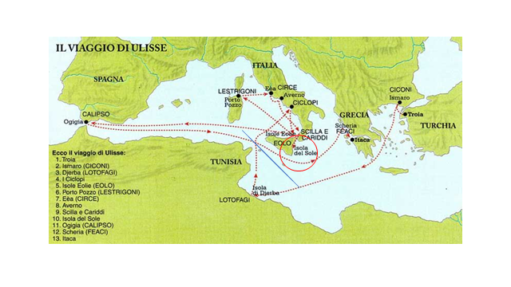
L’ISOLA DEL SOLE

Slide 17
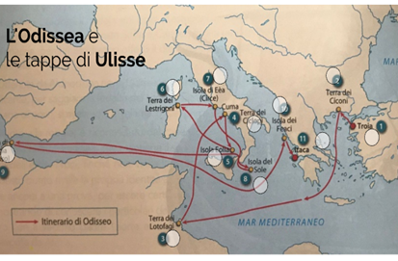
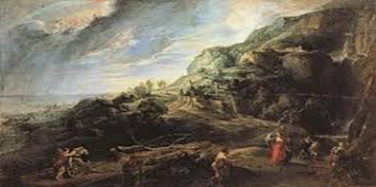
L’ISOLA DEI FEACI: il banchetto nella reggia di Acinoo
Ulisse, parte dall’isola di Ogigia su una zattera che Calipso gli lascia costruire per ordine degli dei. Una tempesta, sollevatagli contro da Poseidone, lo fa naufragare sulle coste della terra di Feaci, un popolo pacifico ed ospitale. Durante un banchetto dato in suo onore, nella reggia di Alcinoo, re dei Feaci, Ulisse non vuole rivelare il suo nome, ma il cantore Damodoco comincia a narrare la guerra di Troia e l'inganno del cavallo, e Ulisse non può trattenere la commozione. Il pianto di Ulisse colpisce Alcinoo, che quindi chiede al suo ospite chi egli sia. A quel punto Ulisse rivelando la sua identità inizia il racconto delle proprie vicende. Ulisse racconta i pericoli scampati nelle terre dei Ciclopi e dei Lotofagi, la fuga dalla grotta del ciclope Polifemo, figlio di Poseidone, il successivo arrivo all'isola della maga Circe. Dopo l'abbandono di Circe seguono gli episodi delle sirene, dei mostri Scilla e Cariddi, dell'isola del Sole. Terminato il racconto delle proprie avventure, Ulisse si congeda dai Feaci.

Slide 19
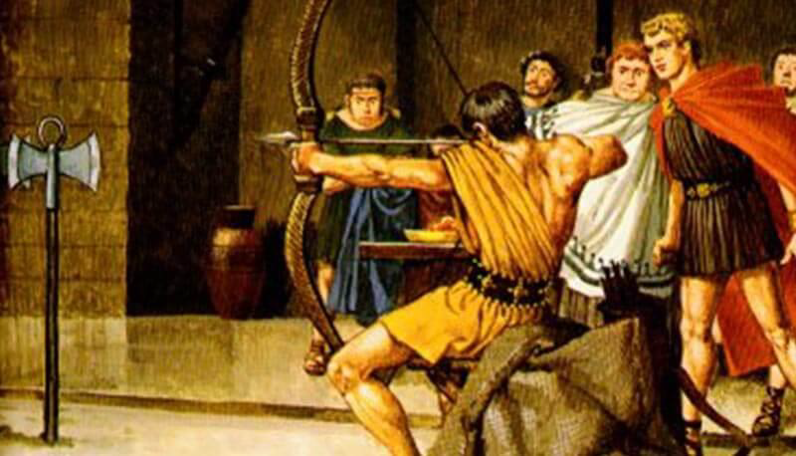
LA GARA DEL ARCO E LA STRAGE DEI PROCI
Antinoo capo dei Proci, per non fallire come i suoi compagni, vuole rimandare la gara all’indomani. Sentendo ciò, Odisseo sotto forma di mendicante, chiede alla regina Penelope di provare quell’impresa, la regina acconsente e subito il mendicante tende l’arco e prendendo le frecce dalla faretra fa passare la prima freccia tra i dodici anelli, a quel punto Odisseo si sveste dagli stracci da mendicante; poi punta la seconda in direzione della gola di Antinoo, il quale cadendo sotto il colpo del potente Odisseo rovescia il vino e il piatto contenente il cibo schizzando sangue ovunque. I presenti credendo che fosse stato un errore di un povero pazzo, vogliono fargliela pagare minacciandolo di morte, ignari delle reali ragioni che avevano spinto il mendicante, ovvero Odisseo, a compiere quel gesto. Odisseo rivolgendosi ai Proci ricordò loro l’atteggiamento riprovevole che avevano tenuto nei suoi venti lunghi anni d’assenza, mangiando e bevendo a sbafo nel suo palazzo, accoppiandosi con le sue ancelle di palazzo, ma soprattutto facendo proposte di matrimonio alla sua bella Penelope, e dichiarò che ormai era giunta l’ora della morte per tutti loro. I Proci, per evitare la morte certa, cercano di giustificarsi dando la colpa al deceduto Antinoo, il

Slide 20
… torneremo a viaggiare

